Slide 1
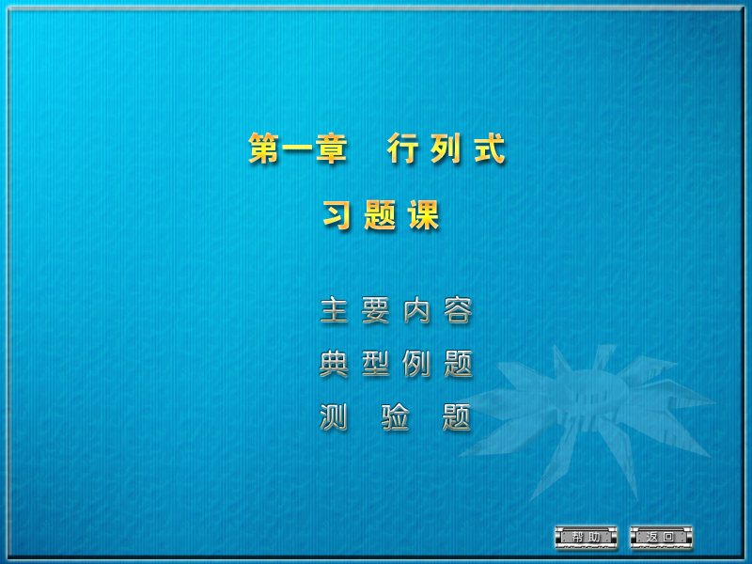




Slide 2










Slide 3




１ 全排列
把 个不同的元素排成一列，叫做这 个元
素的全排列（或排列）．
个不同的元素的所有排列的种数用 表示，
且 ．

Slide 4


２ 逆序数
在一个排列 中，若数 ，
则称这两个数组成一个逆序．
一个排列中所有逆序的总数称为此排列的逆
序数．
逆序数为奇数的排列称为奇排列，逆序数为
偶数的排列称为偶排列．

Slide 5

３ 计算排列逆序数的方法
方法1
分别计算出排在 前面比它大的
数码之和，即分别算出 这 个元素
的逆序数，这 个元素的逆序数之总和即为所求
排列的逆序数．
方法2
分别计算出排列中每个元素前面比它大的数
码个数之和，即算出排列中每个元素的逆序数，
每个元素的逆序数之总和即为所求排列的逆序数．

Slide 6
４ 对 换
定义
在排列中，将任意两个元素对调，其余元素不动，称为一次对换．将相邻两个元素对调，叫做相邻对换．
一个排列中的任意两个元素对换，排列改
变奇偶性．
定理
推论
奇排列调成标准排列的对换次数为奇数，
偶排列调成标准排列的对换次数为偶数．

Slide 7
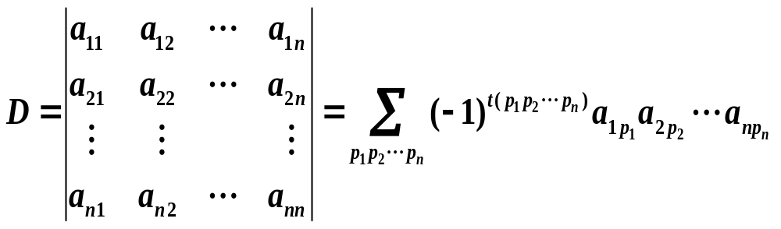
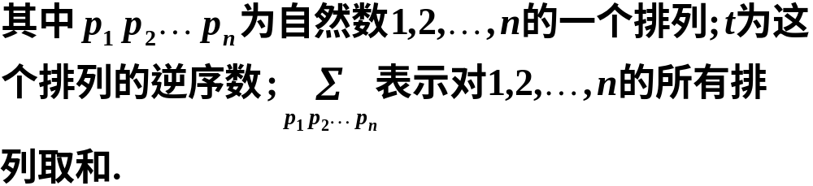
５ n阶行列式的定义

Slide 8
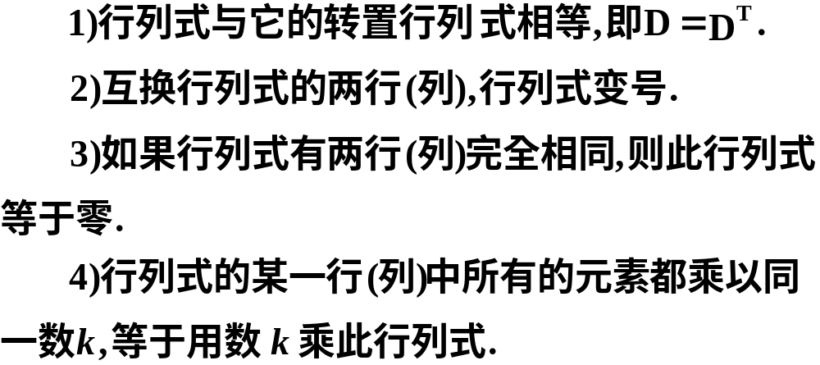
６ n阶行列式的性质

Slide 9
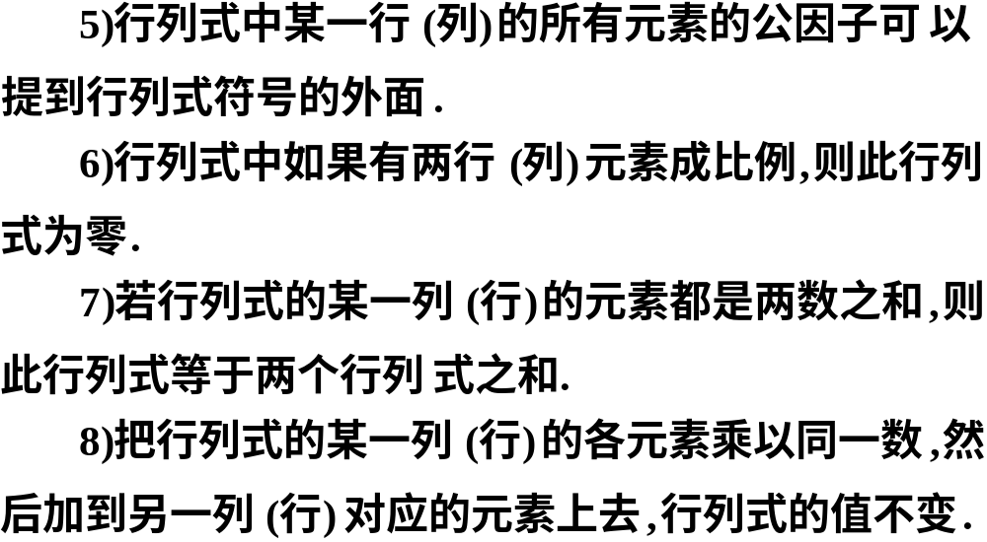

Slide 10
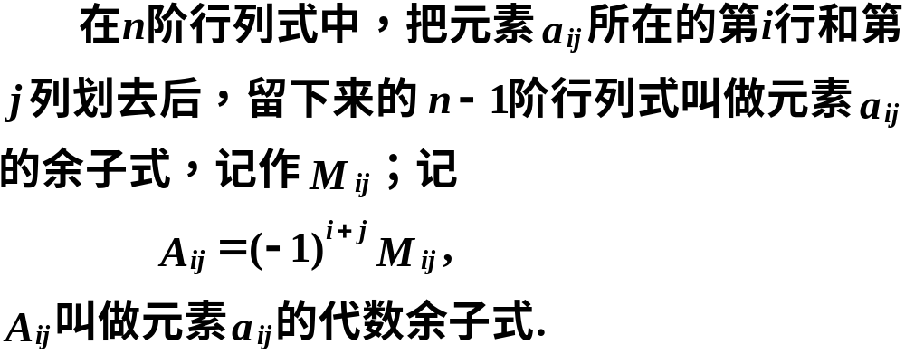
７ 行列式按行（列）展开
１）余子式与代数余子式

Slide 11
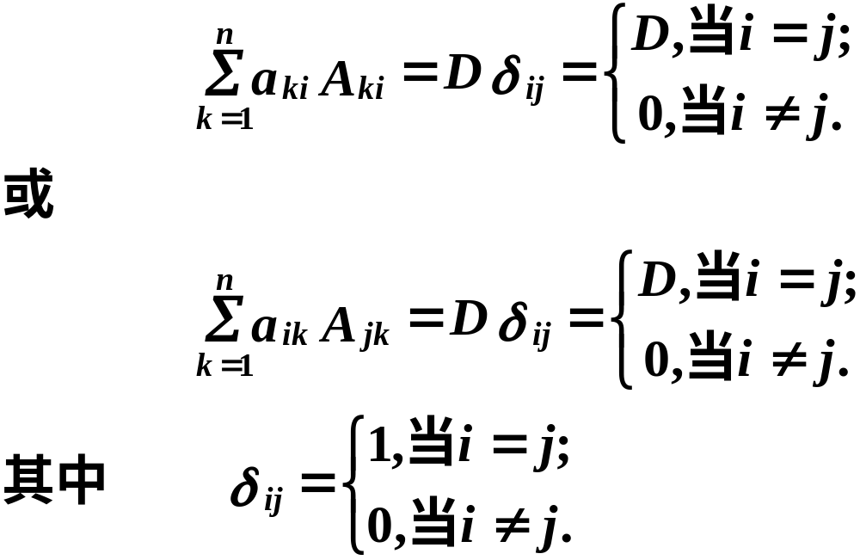
２）关于代数余子式的重要性质

Slide 12
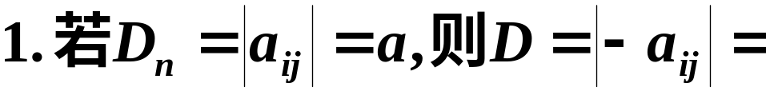

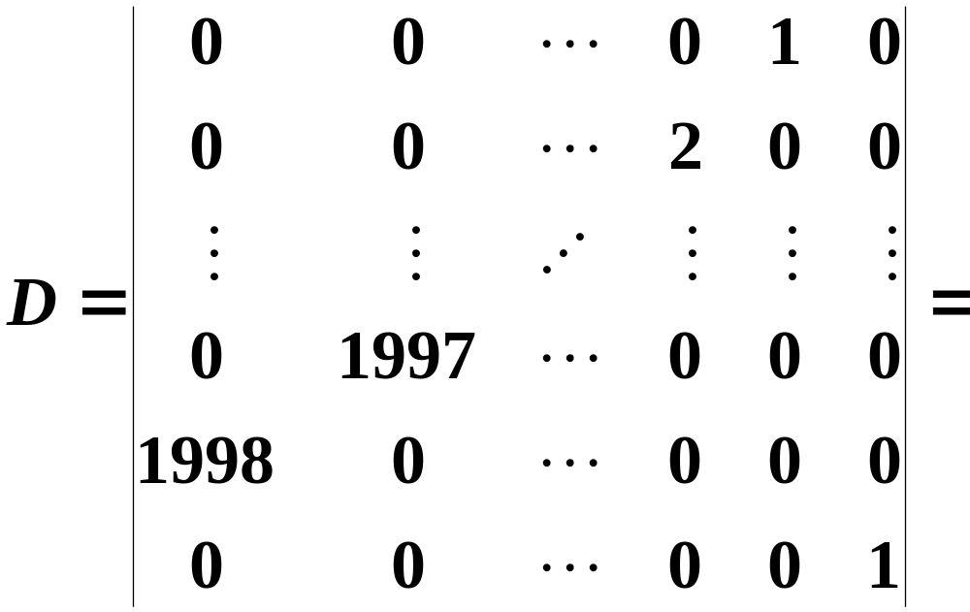
一、填空题(每小题4分，共40分)

Slide 13
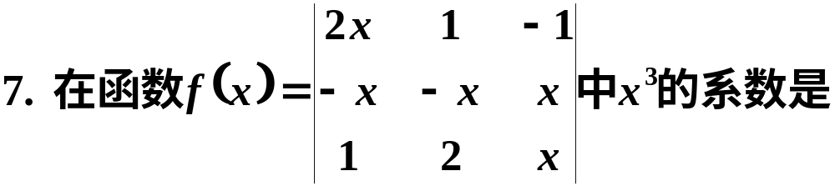

Slide 14



五、(9分) 设 行列式
求第一行各元素的代数余子式之和

